Slide 1
VISUAL PLUMES
Dilution Models for Effluent Discharges
4th edition
Mattia Betteo
Matricola: 850246
Politecnico di milano
Ingegneria per l’ambiente e il territorio

Slide 2
ENTE AUTORE E SITO
Visual plumes è un software realizzato e rilasciato dall’ente U.S. Environmental Protection Agency (US EPA), più in particolare dal Center for Exposure Assessment Modeling (CEAM) nell’agosto del 2001.
Il software è disponibile open source (scaricabile da chiunque) presso il sito dell’ente:
https://www.epa.gov/exposure-assessment-models/visual-plumes
REQUISITI DI SISTEMA:
il software risulta utilizzabile ed ottimizzato per sistemi windows 95, 98, nt, 2000, XP, VISTA, 7, 8 e 10.

Slide 3
SCOPO E FINALITÀ DEL PROGRAMMA
VISUAL PLUMES supporta modelli di diluizione/dispersione che simulano, in ambienti stratificati e non, singoli pennacchi emessi anche in profondità.
Le previsioni in uscita includono dati come la diluizione, la dispersione, la risalita, il diametro e altre caratteristiche del pennacchio.
Queste funzioni offrono la possibilità di simulare l’evento di scarico su un lungo periodo e, contemporaneamente, su molti “scenari” diversi, perciò VP
risulta essere un utile strumento di previsione sia per eventi continui e controllati come l emissione di inquinanti in mare, che per lo studio degli effetti di un evento straordinario (come è stato per gli effetti dell uragano Katrina sul lago Pontchartain negli USA)
Effetto dell’esondazione prodotta dall’uragano Katrina

Slide 4
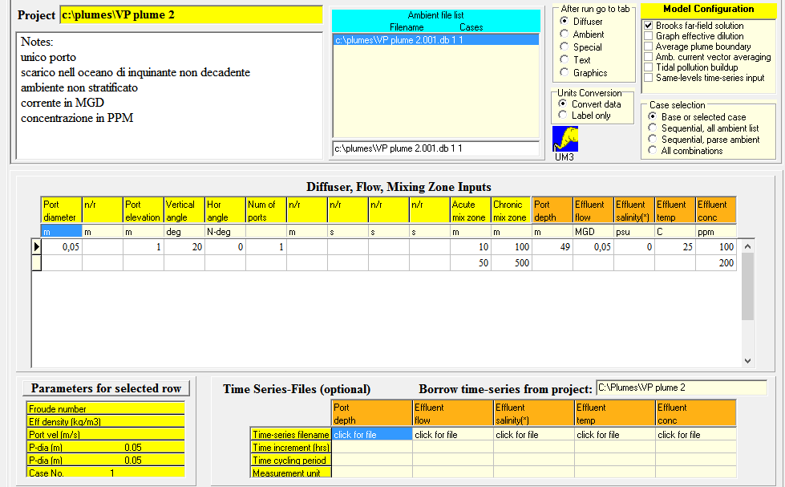
STRUTTURA SOFTWARE
Visual plumes è strutturato in 5 finestre specifiche con cui interagire:
DIFFUSER: finestra in cui inseriremo le caratteristiche della sostanza in diffusione, del porto, del vento e della direzione di emissione (come da immagine, nella tab centrale).
La finestra ci permette inoltre di utilizzare un blocco note, di avviare la simulazione (mediante l’immagine sulla destra), e di selezionare opzioni aggiuntive sul modello (come ad esempio la possibilità di utilizzare il modello «Brook’s far-field» per una simulazione più specifica nel caso di una diffusione molto espansa sia nel tempo che nello spazio).

Slide 5
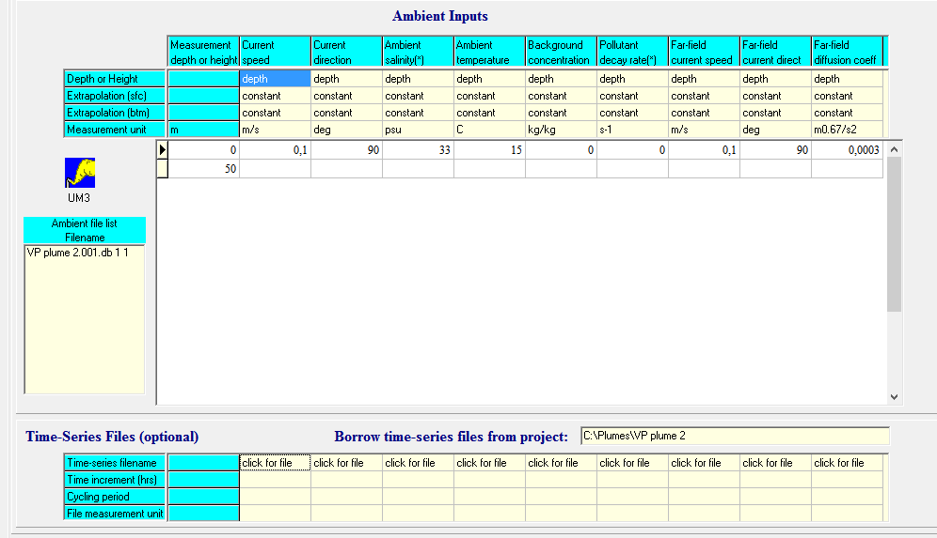
STRUTTURA SOFTWARE
AMBIENT: FINESTRA NELLA QUALE ANDREMO AD INSERIRE I DATI RILEVATI IN MERITO ALL’AMBIENTE (O AGLI AMBIENTI) IN CUI LA SIMULAZIONE AVVIENE; NELLA TABELLA CENTRALE CREEREMO UNA RIGA IN CORRISPONDENZA DI OGNI DISTANZA IN CUI ABBIAMO RILEVATO I DATI DI:
Velocità della corrente
Direzione della corrente
salinità
temperatura
Concentrazione preesistente nell’ambiente
Velocità di decadimento inquinante
Coefficiente di dispersione/diffusione
- Il software permette poi di creare diversi file per calcolare il modello su ambienti diversi contemporaneamente.

Slide 6
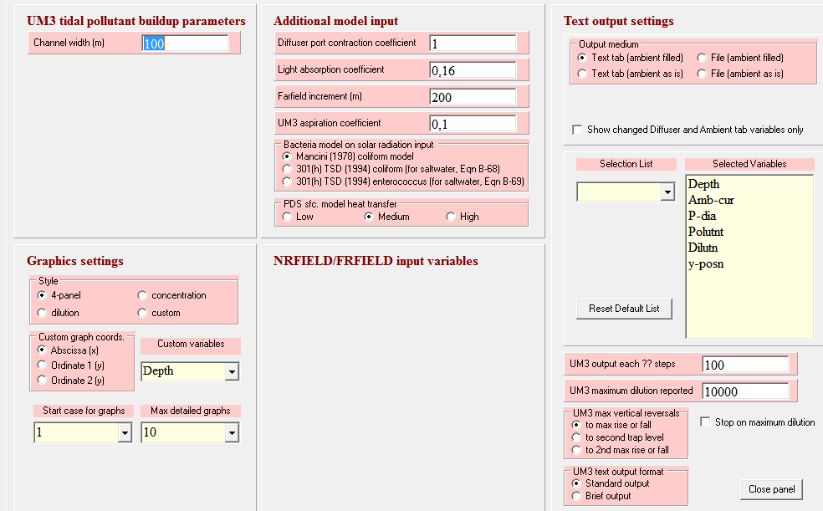
STRUTTURA SOFTWARE
SPECIAL SETTINGS: Finestra nella quale possiamo modificare alcune opzioni ed impostazioni del modello modificandone alcuni aspetti sia di tipo grafico che di calcolo:
In alto a sinistra possiamo modificare la concentrazione di inquinante preesistente nell’ambiente col procedere dello spazio e del tempo.
Al centro possiamo selezionare diversi input addizionali al modello (come ad esempio l’assorbenza della luce).
In basso a sinistra possiamo controllare aspetti grafici particolari dell’output.
In alto a destra possiamo controllare il formato dell’output di testo
A destra possiamo eventualmente eliminare/aggiungere le variabili selezionate dal calcolo del modello

Slide 7
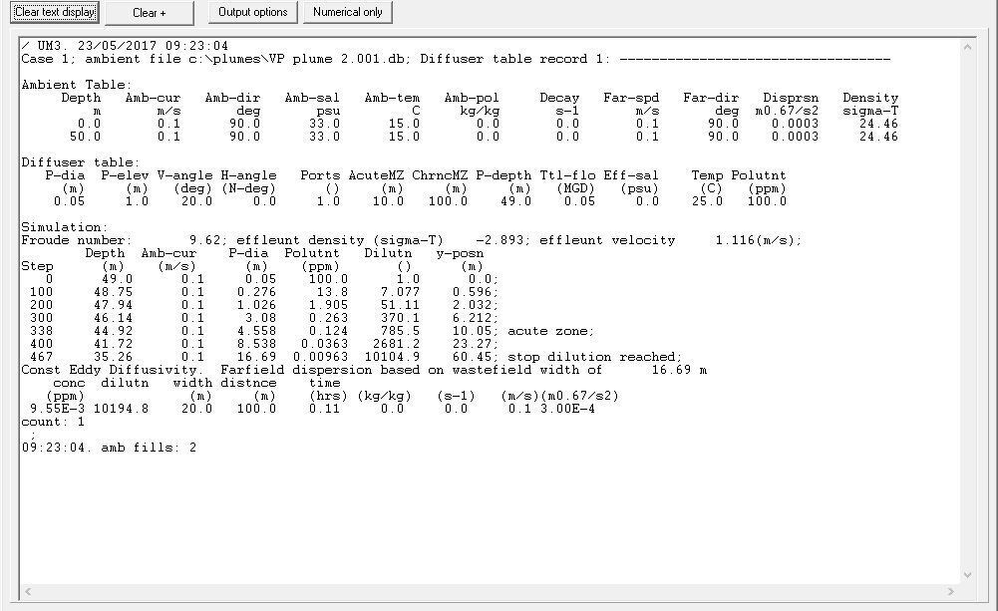
STRUTTURA SOFTWARE
TEXT OUTPUT: la prima delle due finestre di output, il software stampa qua i risultati della simulazione nel formato di testo desiderato;
Come visibile a destra il software mostra l’indirizzo in cui il file è salvato ed, a seguire, oltre che le tabelle inserite in precedenza dall’utente di diffuser e ambient, una tabella che racchiude il risultato della simulazione effettuata al variare della profondità.
(nel caso a destra ad esempio notiamo che dai 49m da cui fuoriesce il composto ai 48,75m la concentrazione in ppm è già scesa di quasi dieci volte)

Slide 8
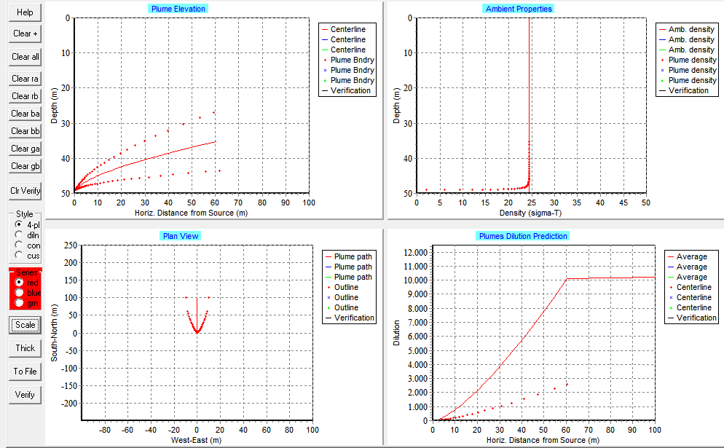
STRUTTURA SOFTWARE
GRAPHICAL OUTPUT: l’ultima finestra di output, contiene il risultato della simulazione in forma grafica e mostra diversi parametri in 4 diagrammi:
Risalita del pennacchio: il grafico in alto a sinistra mostra la distribuzione nello spazio dell’inquinante al variare della distanza dal porto e della profondità.
Proprietà dell’ambiente: il grafico in alto a destra mostra la densità dell’inquinante nell’ambiente al variare della profondità.
Vista del piano: il grafico in basso a sinistra mostra la direzione e la forma del pennacchio rispetto alle coordinate geografiche.
Diluizione del pennacchio: il grafico in basso a destra mostra la diluizione dell’inquinante in relazione alla distanza «orizzontale dal porto».

Slide 9
SEMPLICITÁ DI UTILIZZO
VISUAL PLUMES risulta essere un programma che non presenta grandi problemi di complessità nemmeno al primo utilizzo, i dati da inserire sono chiari e la schermata è ben strutturata. Sul sito, insieme al software, è possibile inoltre scaricare un manuale molto dettagliato ed utile al fine di sfruttare le potenzialità di questo programma che risultano, senza una buona preparazione, di difficile utilizzo e comprensione ( come ad esempio le molteplici opzioni aggiuntive nella schermata «special settings»).
Il programma non pesa assolutamente sul sistema operativo e svolge tutti in calcoli in pochissimo tempo, alcune limitazioni sono date dalla mancanza di rappresentazioni 3D e dall’impossibilità di considerare ambienti con interazione dell’inquinante tra superficie dell’acqua e atmosfera.

